Slide 1
Chapter 04
러닝프렌즈

Slide 2
학 습 목 표
01
02
03
좌표를 이해하고 복제를 이용하여 반복적인 움직임 구성
각 오브젝트의
반복적인 모양
변경을 통한
배경 움직임 효과
오브젝트가 닿았을 때 여러 효과를 주고 변수의 값을
변경

Slide 3
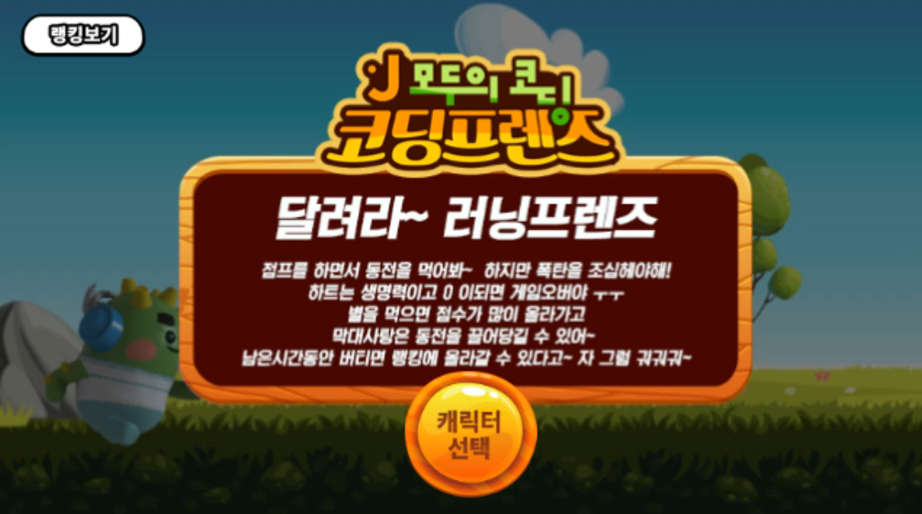
오늘의 작품
4개의 캐릭터 중 하나를 골라 들판을 달리며, 주어진 시간 안에
폭탄을 피해 동전, 별, 사탕, 하트를 먹으면서 끝까지 도달해
많은 점수를 내는 신나는 모험 점핑 게임

Slide 4
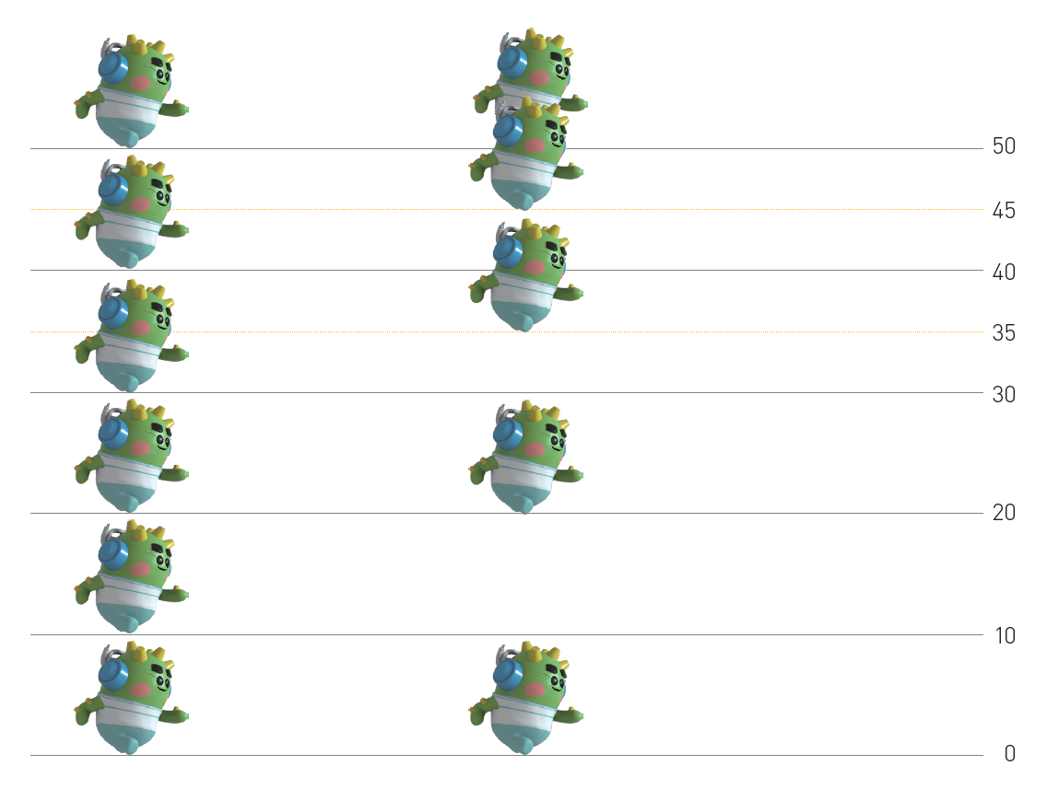
생각 열기
가속도와 점프
이번 게임에서의 주요 기능은 캐릭터들이 자연스럽게 점프를 하는 것입니다. 자연스럽게 점프를 하려면 가속도의 개념과 원리를 알아야 하는데요. 가속도란 시간에 따라 물체의 속도가 변하는 정도를 나타내는 것으로 일정한 속도에 추가적인 속도가 더해진다는 의미로 생각하면 되는데요. 쉽게 물체를 높은 곳에서 떨어뜨리면 점점 속도가 붙어 빨라지게 되는 원리랍니다. 중력 때문에 가속도가 붙는 건데 점프를 할 때도 올라갈 때는 점점 속도가 줄어들고 최고 높이까지 올라간 상태에서 멈췄다가 내려올 때는 반대로 점점 속도가 빨라집니다.

Slide 5
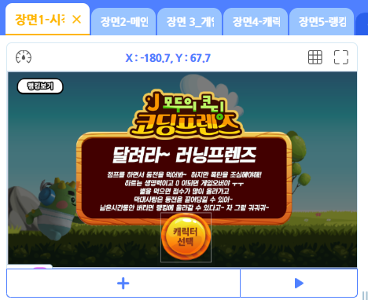
학습 포인트
장면과 변수 소개
이번 게임 작품은 5개의 장면과 많은 변수가 있으니 각 장면과 변수를 한 번씩 살펴보고 작품 미션을 수행해주세요. 변수에 대한 자세한 설명은 각 미션에서 확인해주세요.
장면1
시작
처음 시작했을 때 나오는 인트로 화면입니다. 버튼을 통해 [장면4-캐릭터선택]이나 [장면5-랭킹]으로 넘어갈 수 있습니다.
장면2
메인
실제 게임이 실행되는 가장 중요한 장면입니다.
장면3
게임오버
주어진 시간 전에 생명력을 잃으면 게임을 종료하고 다시 시작할 수 있게 해줍니다.
장면4
캐릭터선택
처음 게임을 시작할 캐릭터를 선택하는 장면입니다.
장면5
랭킹
주어진 시간이 끝나면 랭킹 기록에 자신을 등록하고 랭킹 기록을 볼 수 있는 장면입니다.
- 주요 변수 -
Notes:
장면에 대한 소개 및 주의사항을 일러줍니다.

Slide 6
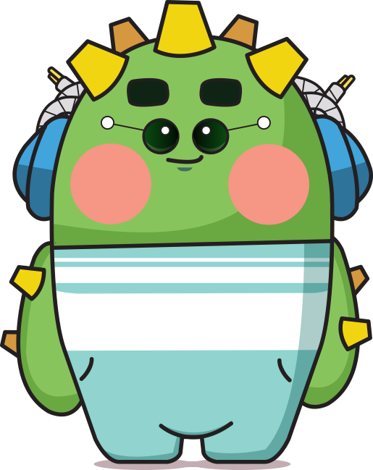

캐릭터 소개
무라 / 쿠이
성격
먹는 걸 너무 좋아함
먹기 위해 일을 한다는 소문도..
애완로봇-쿠이
화가 나있는 것처럼 보이지만
여린 맘을 가지고 남을 잘 도움

Slide 7
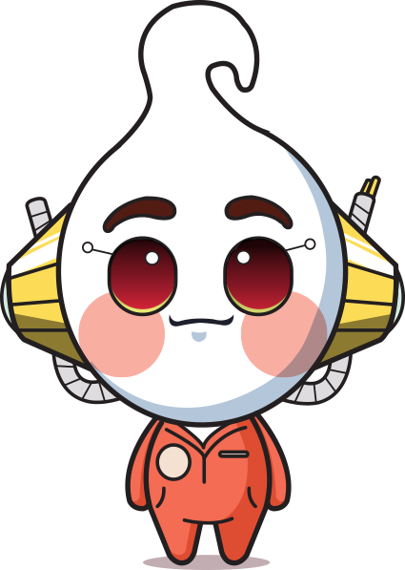

캐릭터 소개
제크 / 제크미
성격
굉장히 활발하며 장난꾸러기 개그를 좋아함
애완로봇-제크미
귀엽게 생겼지만
굉장히 예민하며 까칠함

Slide 8
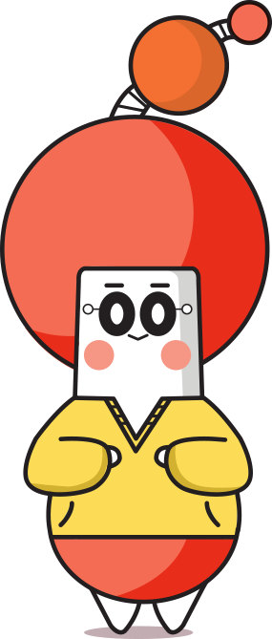

캐릭터 소개
뭉크 / 콩이
성격
수더분하며 남을 잘 챙겨주며
많은 음식 레시피를 가지고 다니며
요리를 해줌
애완로봇-콩이
수줍음이 많지만 친해지면
굉장히 활발해지고 수다쟁이가 됨

Slide 9


캐릭터 소개
호이 / 호야
성격
너무 똑똑해서 아는 체를 잘함
친구들이 무슨 일이 생겼을 때
제일 먼저 나서서 도와줌
애완로봇-호야
항상 의리를 외치고 다니며
친구들이 곤경에 빠지면
호이와 같이 도와주러 다님

Slide 10
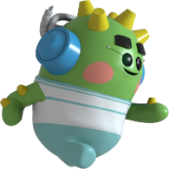
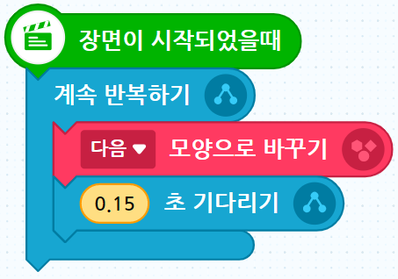
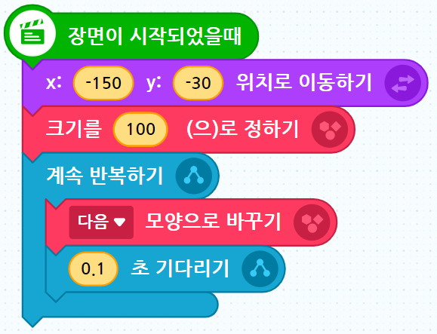
따라하기
[장면4] 들판
장면4 무라와 들판 움직이기
[장면1]은 완성되어 있으니 [장면4]의 ‘들판’ 오브젝트를 선택하고 블록을 조립해보세요.
※ 각 오브젝트 내에 이미 존재하는 블록들은 삭제하지 마세요.
[장면4] 무라
들판
무라

Slide 11
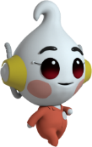
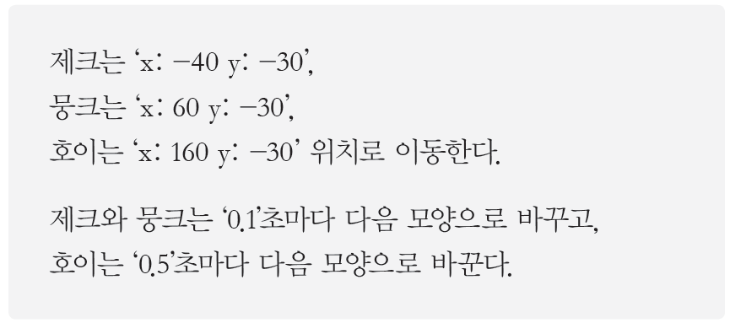
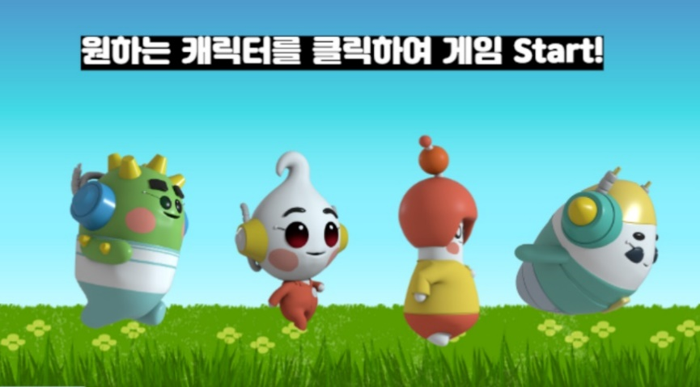

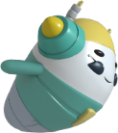
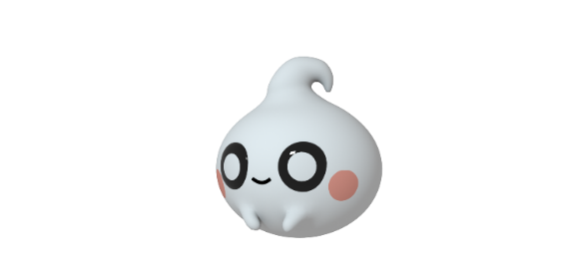
미션
Smart mission
[장면4] 제크
제크, 뭉크, 호이 배치
나머지 3개의 캐릭터 ‘제크’, ‘뭉크’, ‘호이’도 ‘무라’와 같이 자리에 배치시켜 달리는 효과를 내보세요.
[장면4] 뭉크
[장면4] 호이
와우~ 어떤 캐릭터가 가장 좋을까??

Slide 12
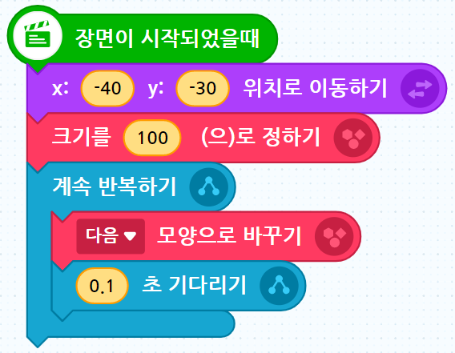
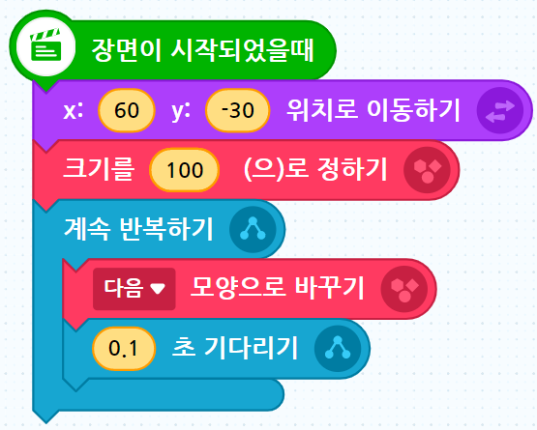
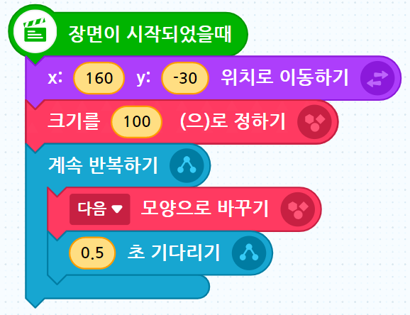
미션 확인
[장면4] 제크
제크, 뭉크, 호이 배치
[장면4] 뭉크
[장면4] 호이
제크
뭉크
호이
호이는 날아다니는 캐릭터로 비행하는 느낌을 주기 위해 ‘0.5’초 간격으로 모양을 바꿉니다.
크기는 ‘100’이 이미지의 원래 크기이고, ‘0’으로 정하면 보이지 않습니다.

Slide 13
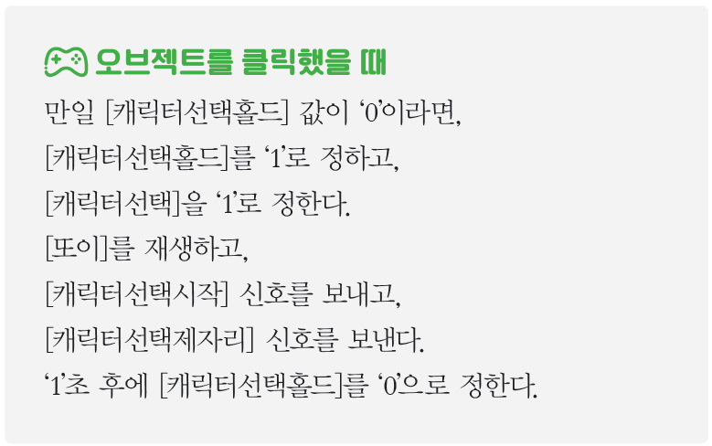
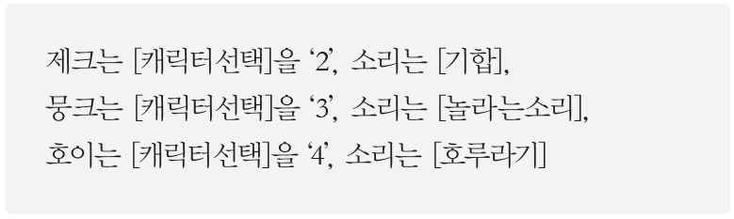
미션
Text mission
[장면4] 무라
캐릭터 선택 효과 주기
이제 다시 ‘무라’ 오브젝트를 선택합니다. 캐릭터를 선택하였을 때 효과를 주면서 몇 가지 신호와 설정을 해야 합니다. 다음 지문을 따라 블록을 조립해보세요.
[장면4] 제크
다른 캐릭터 3개에도 블록을 복사하여 다음 부분만 변경합니다.
[장면4] 뭉크
아직 신호 처리를 하지 않아 캐릭터는 클릭 시 소리를 내는 것만 확인할 수 있습니다.
블록을 복사 시 여러 개 복사되지 않도록 주의해주세요.
[장면4] 호이
Notes:
캐릭터선택시작 신호는 캐릭터명 에서 캐릭터 이름을 표시해 주는 신호이고
캐릭터선택제자리 신호는 선택된 캐릭터는 선택효과를 미선택 캐릭터는 다시 원래대로 자리를 유지하게 해주는 신호입니다.

Slide 14
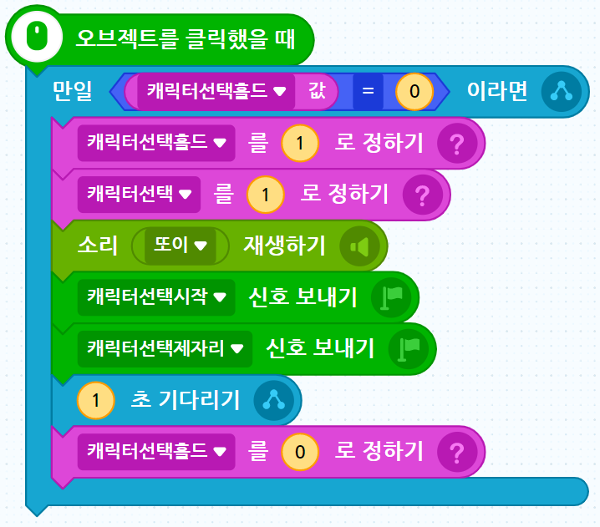
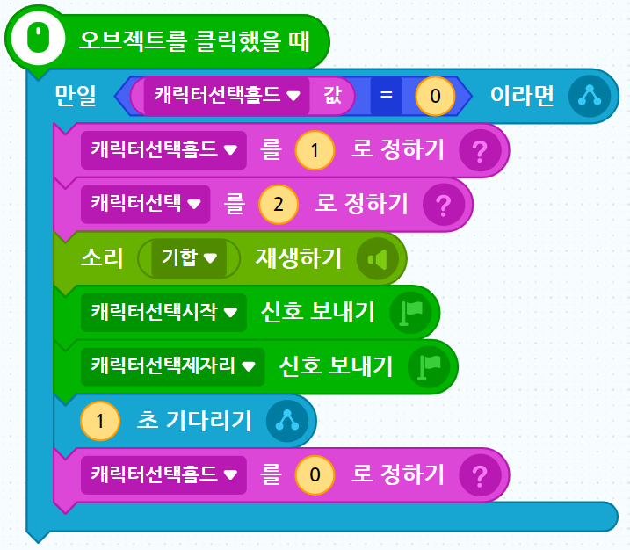
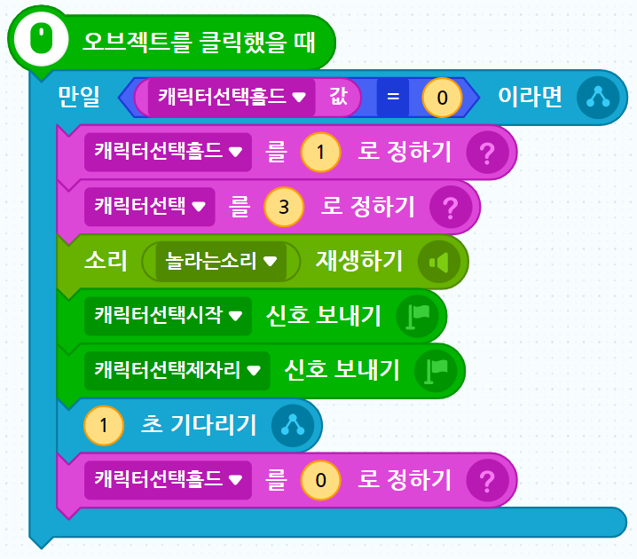
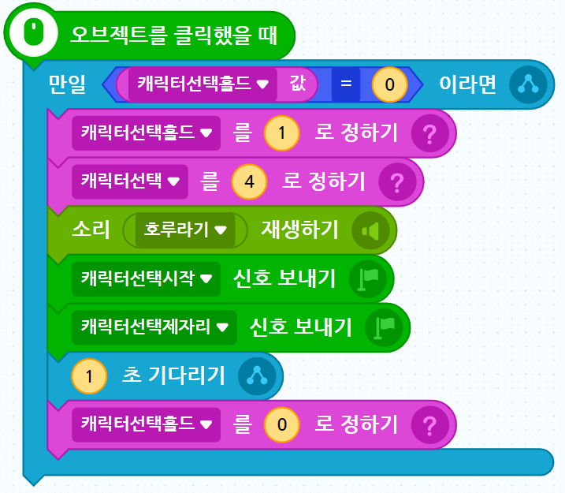
미션 확인
[장면4] 무라
캐릭터 선택 효과 주기
무라
제크
[장면4] 제크
[장면4] 뭉크
뭉크
호이
[장면4] 호이

Slide 15
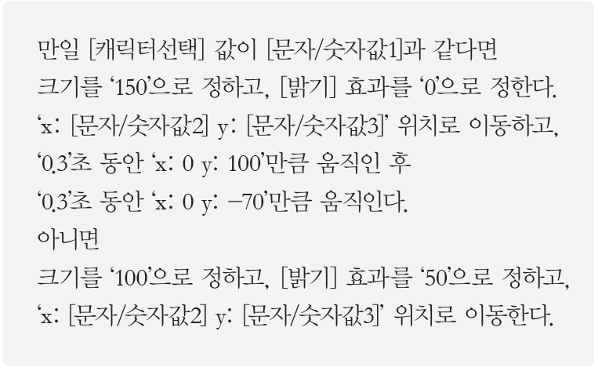
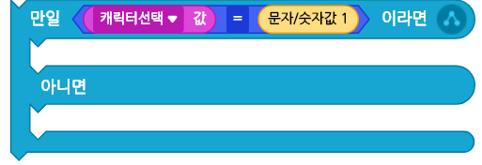
미션
Text mission
[장면4] 무라
캐릭터 선택 함수 만들기
이제 다시 ‘무라’ 오브젝트로 돌아와서 ‘캐릭터선택’ 함수를 만들어 사용해보겠습니다. 캐릭터를 클릭했을 때 모든 캐릭터에게 신호를 보내 이 함수를 통해 효과 내는 기능을 합니다. 함수는 모든 오브젝트에서 사용할 수 있기 때문에 꼭 ‘무라’ 오브젝트에서 생성하지 않아도 사용할 수 있습니다.
힌트 !
‘만일 ~ 아니면’ 블록을 이용해서 조립하세요. 함수만 정의하였기 때문에 실행해도 선택 효과가 나타나지는 않습니다.
Notes:
함수의 값을 어떻게 넣어야 될 지 생각해 보게 합니다

Slide 16
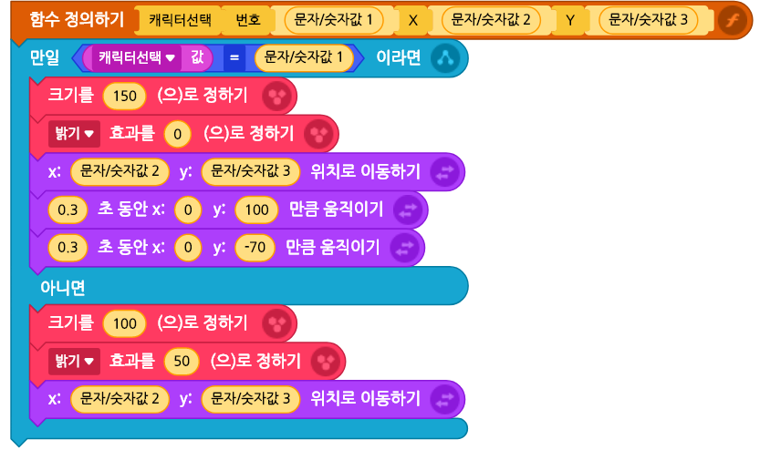
미션 확인
[장면4] 무라
캐릭터 선택 함수 만들기
함수 안에서 사용되는 [문자/숫자값]은 모두 위에 정의하기 블록에 있는 [문자/숫자값]을 드래그해서 사용합니다. 첫 번째 입력값은 캐릭터번호, 두 번째는 x좌표, 세 번째는 y좌표임을 알 수 있습니다. 캐릭터번호가 자신의 캐릭터라면 선택된 것으로 크기가 커지고, 위아래로 움직이는 효과를 주고 선택되지 않았다면 원래의 자리로 가는 효과를 줍니다. 밝기는 ‘0’이 원래 밝기이고, ‘100’이 가장 밝은 효과를 줍니다. 반대로 ‘-100’은 가장 어두운 효과를 줍니다.

Slide 17
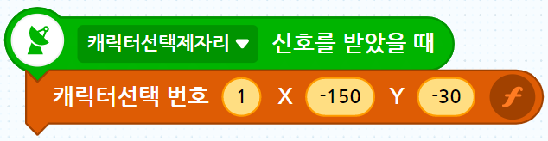
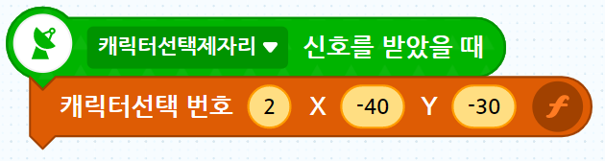
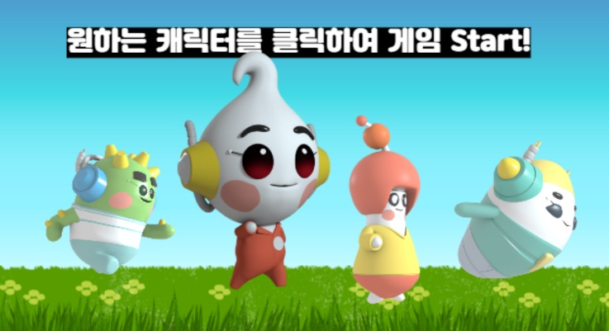
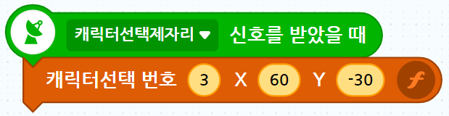
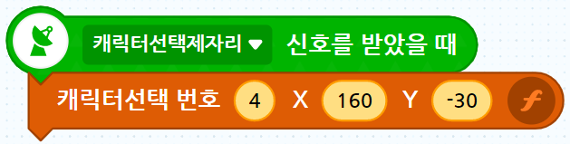
따라하기
[장면4] 무라
캐릭터 선택 함수 사용하기
이제 만든 함수를 각 캐릭터에 신호를 보냈을 때 사용합니다. 함수를 사용하는 것을 함수를 호출한다고 표현합니다. 캐릭터마다
다음과 같이 함수를 호출해보세요.
[장면4] 제크
무라
제크
제크를 선택했을 때 다음 그림과 같이 효과가 나타납니다.
[장면4] 뭉크
뭉크
[장면4] 호이
호이

Slide 18
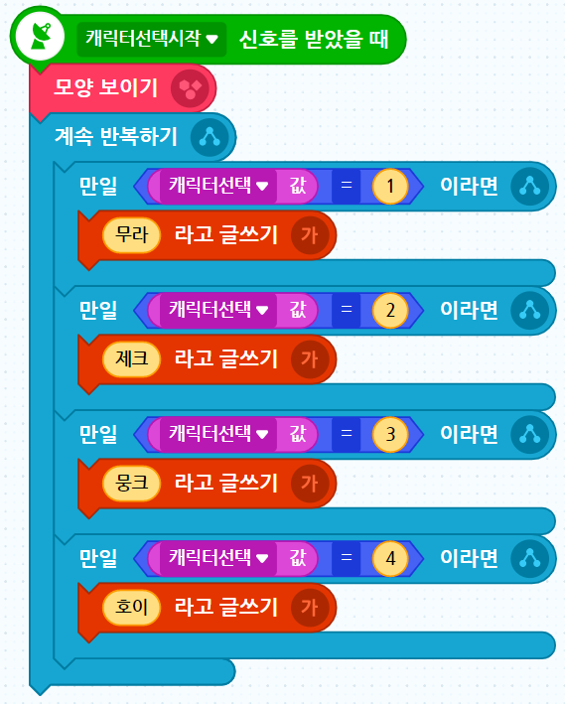
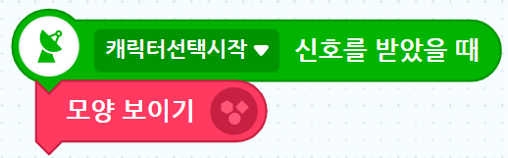
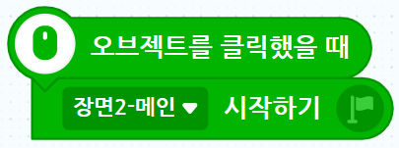
따라하기
[장면4] 캐릭터명
가
캐릭터명
이제 ‘캐릭터명’ 오브젝트를 선택합니다. 캐릭터가 선택되었을 때 각각의 캐릭터 이름을 하단에 표시해줍니다.
스타트
[장면4] 스타트
가
‘스타트’ 오브젝트를 선택하여 다음과 같이 블록을 조립해주세요.
캐릭터를 선택 후 [Start] 버튼을 클릭해 게임 장면을 시작합니다.

Slide 19

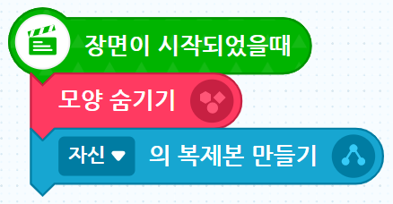
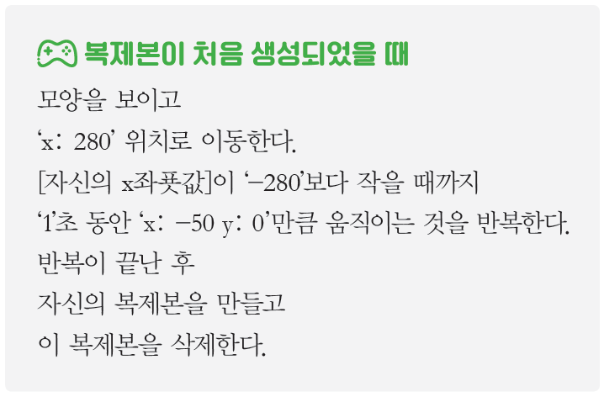
미션
Text mission
[장면2] 나무
나무 움직이기
이제 본 게임 장면인 [장면2-메인]을 선택합니다. [장면2]는 오브젝트들이 다소 많습니다. 실행 화면에서 오브젝트를 선택하지 말고, 오브젝트 목록에서 선택합니다.
‘복제본 만들기’ 블록을 사용했으면 대부분 ‘복제본이 처음 생성되었을 때’ 블록과 함께 사용된다는 점과 복제본을 만들었으면 복제본을 삭제해야 한다는 점에 주의하세요. 그리고 실행했을 때 나무가 오른쪽에서 왼쪽으로 반복적으로 움직이는지 확인합니다.

Slide 20
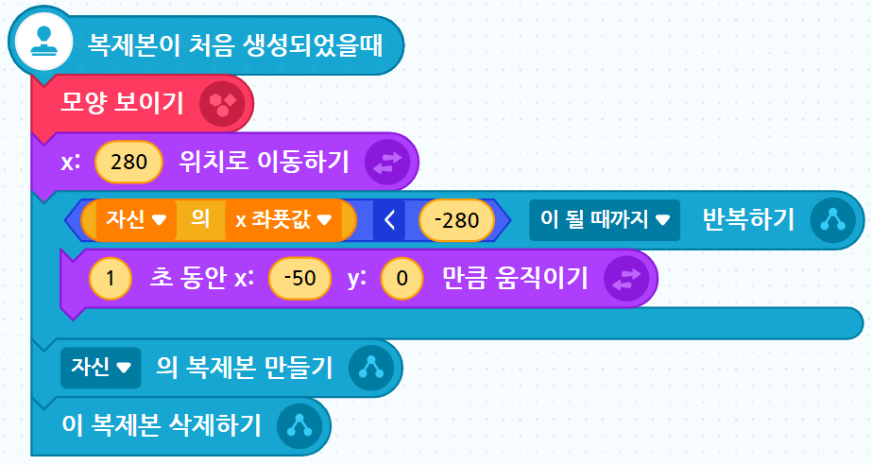
미션 확인
[장면2] 나무
나무 움직이기
오른쪽에서 왼쪽으로 움직이게 하려면 먼저, 오른쪽 끝 ‘x: 280’ 위치로 이동시킨 후 왼쪽 끝까지 가야하므로, ‘-280’보다 작아질 때까지 반복합니다. 실행 화면의 가로의 범위는 ‘-240~240’이지만, 오브젝트의 크기에 따라 화면에서 안 보여야 하기 때문에 값을 크게 주는 것입니다. 왼쪽으로 부드럽게 이동하기 위해서 ‘1초 동안 ~ 움직이기’ 블록을 사용하고, 가로로만 움직이기 때문에 x만 ‘-50’만큼 움직이고, y는 ‘0’을 주어 움직이지 않습니다. 왼쪽으로 이동한 후에 새로운 복제본을 만들고, 지금의 복제본은 삭제됩니다. 그럼, 새로운 복제본이 다시 반복해서 오른쪽에서 나타납니다.
※ 앞으로 이런 형태의 블록을 많이 사용하게 됨으로 블록의 구성을 잘 익혀두면 미션을 좀 더 쉽게 해결할 수 있답니다.

Slide 21


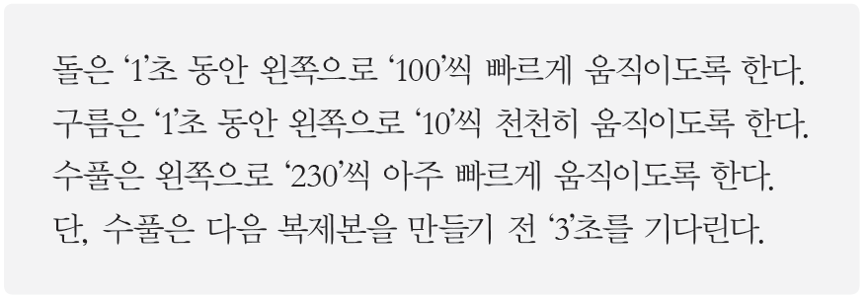
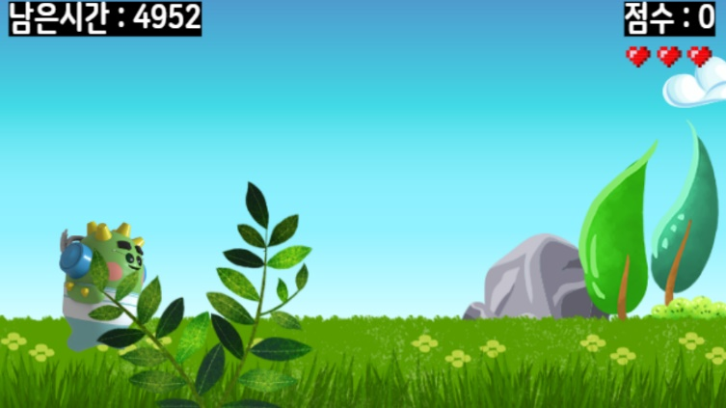

미션
Smart mission
[장면2] 돌
돌·구름·수풀 움직이기
나무가 잘 움직이나요? 이제 ‘돌’, ‘구름’, ‘수풀’ 오브젝트도 나무와 같은 형태로 움직이도록 해보겠습니다. 나무의 블록을 복사해서 수정하면 되는데 가까이 있는 물체는 빠르게 멀리 있는 물체는 천천히 움직이도록 해서 자연스럽게 캐릭터가 달려가는 효과를 낼 수 있습니다.
[장면2] 구름
[장면2] 수풀
오브젝트 목록에서 ‘수풀’이 ‘무라’ 오브젝트보다 위쪽에 있기 때문에 화면에서 무라보다 더 앞에 있는 것처럼 보여집니다.

Slide 22
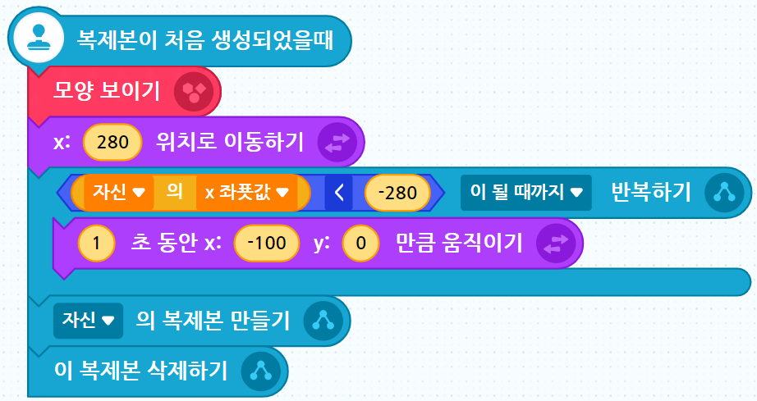
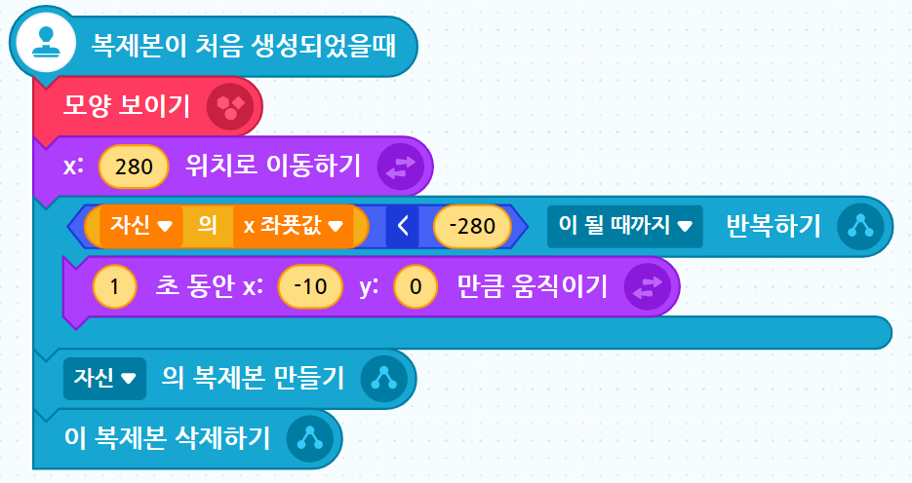
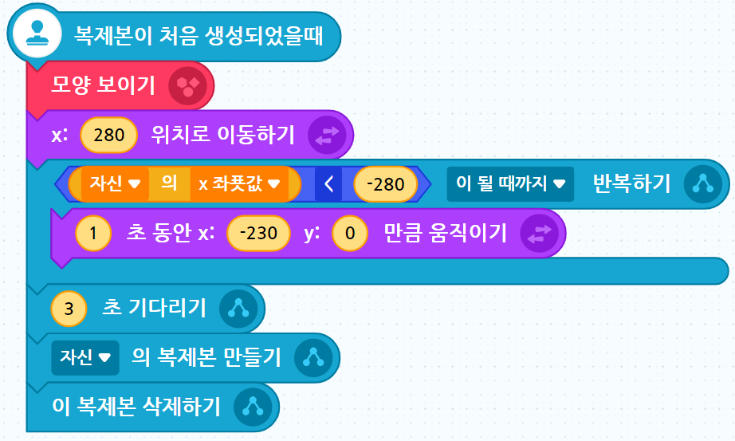
미션 확인
[장면2] 돌
돌·구름·수풀 움직이기
돌
구름
[장면2] 구름
[장면2] 수풀
수풀
오브젝트들이 한번에 잘 움직이나요? ‘구름’ 오브젝트처럼 왼쪽으로 ‘10’만큼 움직이려면 ‘-10’을 줘야한다는 것에 주의하세요.

Slide 23
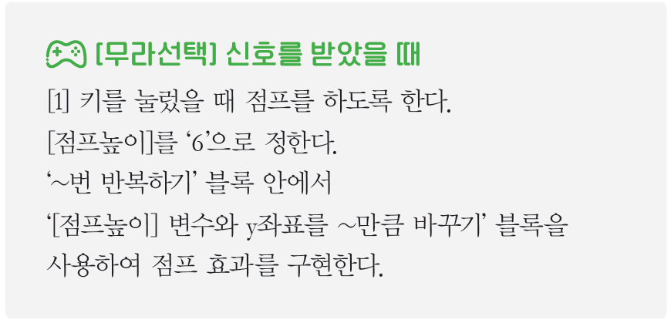
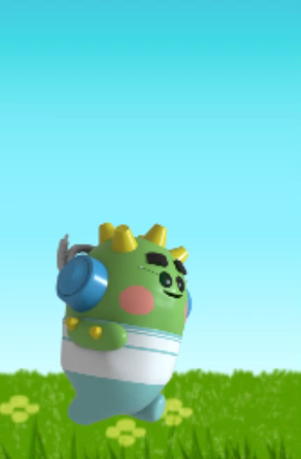
미션
Smart mission
[장면4] 무라
무라 점프
무라가 들판을 자연스럽게 잘 달려나가고 있나요? 이제 ‘무라’ 오브젝트를 선택합니다. 숫자 1 키를 눌렀을 때 자연스럽게 점프를 할 수 있습니다. 작품 초반에 가속도와 점프에 대해서 생각해보았습니다. 이제 이 게임에서 가장 중요한 자연스러운 점프를 무라가 멋지게 하도록 해보세요.
힌트 !
점프를 시작할 때 [점프높이]는 ‘6’입니다. 반복문 안에서 [점프높이] 값을 ‘0.3’만큼씩 줄이면 점점 줄어서 결국 ‘0’이 됩니다. 그 후에 ‘–(마이너스)’ 값이 되고, 점점 늘어나서 다시 ‘-6’이 됩니다. 즉, [점프높이]가 ‘-6’이 될 때까지 횟수만큼 반복하면 됩니다.
Notes:
최대한 스스로 생각해서 블록을 조립하도록 시간을 충분히 주고 혼자서 해결이 어렵다고 생각되면 천천히 힌트를 하나씩 주면서 지도해 주세요

Slide 24
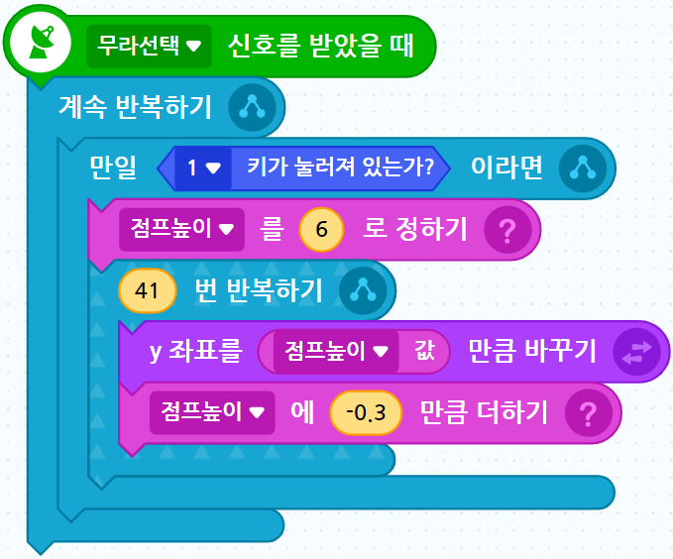
미션 확인
[장면4] 무라
무라 점프
숫자 1 키를 눌렀을 때 점프를 하게 하기 위해 계속 반복문 안에서 조건문을 넣어야 합니다. 언제 키가 눌려질 지 모르기 때문이죠. 점프가 시작되기 전 [점프높이]를 ‘6’으로 정한 후에 y좌표를 [점프높이]만큼 바꾸면서 [점프높이]를 ‘-0.3’씩 줄여 주면 [점프높이]는 ‘6’에서 ‘5.7 > 5.4 >’ 식으로 줄어 ‘0’이 됐다가 다시‘-0.3 > -0.6 >’ 식으로 되어 ‘-6’이 될 때까지 반복 횟수는 ‘41’이 됩니다.
※ 점프하는 방법이 이해가 잘 됐다면 더 높이 점프시켜 볼 수 있습니다.
Notes:
처음 6(1) > 5.7 부터 0까지 20회 -0.3부터 -6까지 20회 임으로 41번
더 높이 점프를 해 보도록 할 것 > 한 후에 다시 바꾼다

Slide 25

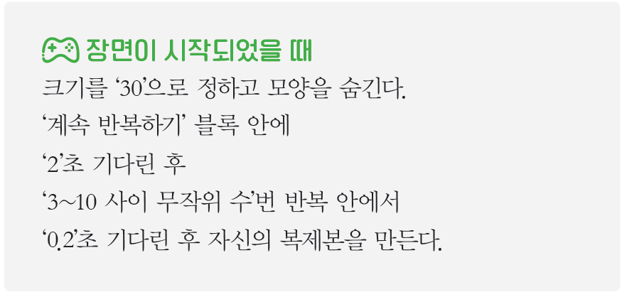
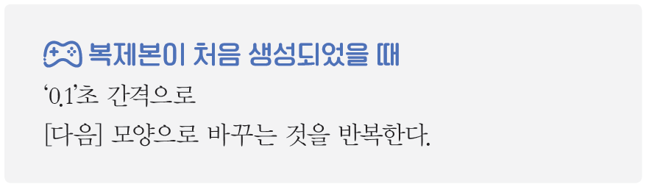
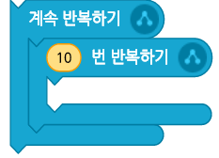
미션
Text mission
[장면2] 동전
동전 복제본 생성
무라에게 점프하는 기능이 생겼습니다. 이제 ‘동전’ 오브젝트를 선택합니다. 동전이 반복적으로 복제되어 오른쪽에서 왼쪽으로
무리를 지어 나오게 합니다. 복제본을 만들고, 복제본이 생성되었을 때 움직이는 기능을 만들고 무라가 동전을 먹을 수 있는 기능을 순서대로 만듭니다. 먼저 복제본을 생성하는 것부터 해봅니다.
‘계속 반복하기’ 안에 ‘~번 반복하기’ 블록이 들어가는 구조입니다.
복제본을 만들기만 하였음으로 아직 동전이 보여지지 않습니다.

Slide 26
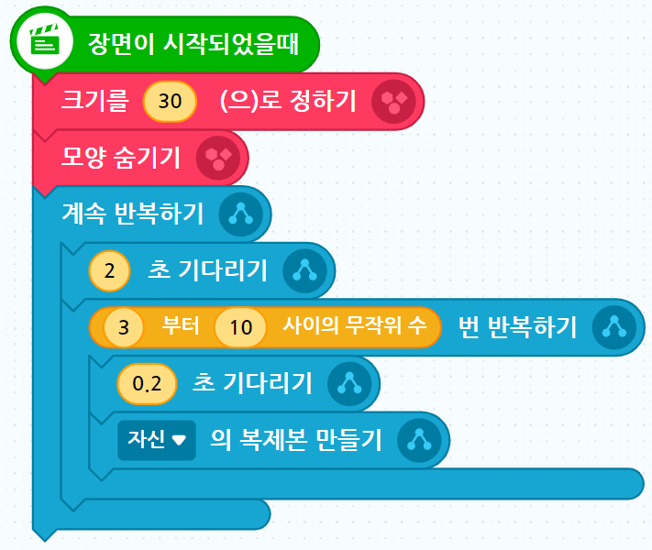
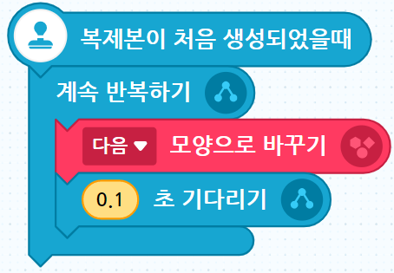

미션 확인
[장면2] 동전
동전 복제본 생성
‘2’초마다 한 번씩 동전 무리가 3개에서 10개씩 나옵니다. 동전 간의 간격은 ‘0.2’초입니다.
동전의 [모양] 탭을 보면 5개의 모양을 확인할 수 있습니다. 반복적으로 다음 모양으로 바꾸면서 동전이 빙글빙글 돌아가는 효과를 냅니다.

Slide 27


미션
Smart mission
[장면2] 동전
동전 움직이기
동전은 아직 보이지 않습니다. 이제 동전 무리가 오른쪽에서 왼쪽으로 나타나도록 해보겠습니다. ‘나무’, ‘돌’, ‘수풀’ 등의 배경 오브젝트의 블록과 구성이 비슷하니 참조하여 다음 미션을 수행해보세요.
힌트 !
처음 동전은 모양이 숨겨져 있는 상태이니 오른쪽 끝으로 이동한 후 모양을 보이게 해야 합니다. 반복문은 계속 반복이 아니고, ‘참이 될 때까지 반복하기’ 블록을 사용합니다. [계산] 메뉴의 ‘자신의 x좌푯값’과 왼쪽 끝의 x좌표를 비교하여 반복문의 조건을 만들어 보세요.
Notes:
어려워 하는 학생이 있다면 나무 등의 배경오브젝트 블록하나를 복사해서 수정하도록 해 주세요

Slide 28

미션 확인
[장면2] 동전
동전 움직이기
처음 오른쪽 끝의 y좌표를 ‘-20~50’ 사이로 주는 것은 캐릭터가 점프를 했을 때 닿을 수 있을 정도의 범위의 무작위 위치에서 나오도록 하기 위해서입니다. 반복문의 연산에서 자주 실수 하는 부분은 ‘자신의 x좌푯값’이 ‘-250과 같아질 때까지’로 비교 연산을 주는 경우가 많은데 그 조건이 딱 맞았을 때는 원하는 대로 동작할 수 있습니다. 그러나 그 값을 넘어가는 경우가 대부분이기 때문에 계속 반복처럼 실행되는 경우가 많습니다. 왼쪽으로 갈 경우엔 x좌표가 점점 작아지고, 오른쪽으로 갈 경우엔 x좌표가 점점 커진다는 점을 기억하고 코딩해보세요.
: 조건이 참이 안 되는 경우가 많음
: 왼쪽 끝으로 갈 때까지의 조건
: 오른쪽 끝으로 갈 때까지의 조건

Slide 29



미션
Smart mission
[장면2] 동전
동전 먹기
자, 이제 동전 무리가 빙글빙글 돌면서 잘 움직이나요? 그런데 아직 무라가 이 동전들을 먹지 못하고 지나가 버리네요. 무라가 동전을 먹을 수 있도록 하려면 어떻게 해야 할까요?

Slide 30

미션 확인
[장면2] 동전
동전 먹기
[투명도] 효과는 ‘0’이 원래 값이고, ‘100’이면 최고값으로 보여지지 않게 됩니다. 즉, 점점 커지면서 사라지는 효과를 냅니다. ‘모양 숨기기’ 블록은 ‘이 복제본 삭제하기’ 블록으로 바꿔 사용해도 동일한 효과를 줍니다. 단, 복제본 삭제 밑에 블록은 붙일 수 없기 때문에 소리를 먼저 재생한 후 삭제하면 됩니다.

Slide 31




미션
Smart mission
[장면2] 하트
하트 복제 움직이기
점프를 해서 동전을 모두 먹을 수 있게 됐나요? 이제 ‘하트’ 오브젝트를 선택합니다. 이번에는 생명력을 올려주는 하트가 나오도록 해보겠습니다. 동전과 블록의 구성은 비슷하니 참조하여 미션을 수행해보세요. 실행하여 하트가 ‘15~20’초 이후 오른쪽에서 두근두근 거리면서 나타나는 지 확인하세요.
힌트 !
블록을 주어진 미션대로 3개로 나누어 조립하세요. 두근두근 효과는 ‘크기를 ~만큼 바꾸기’ 블록을 사용하여 ‘10’만큼 바꾼 후 다시 되돌리려면 ‘-10’만큼 바꾸면 됩니다.
Notes:
크기 -70 바꾸고 모양 숨기기 블록 기본 제공

Slide 32



미션 확인
[장면2] 하트
하트 복제 움직이기
‘15~20’초 사이에 하나씩 복제되어 나타나게 합니다.
이런 블록 구성 패턴은 다른 형태로도 유용하게 사용할 수 있습니다. 크기 외에 [색깔]이나 [투명도] 및 [밝기]를 같은 형태로 일정 간격으로 효과를 줬다가 빼면 반짝이는 버튼, 적이 총알에 맞았을 때 효과 등 다양하게 사용할 수 있습니다.
하트의 복제본이 움직이는 부분은 동전과 동일하고, ‘0.1’초 동안 움직이는 속도만 ‘-30’으로 좀 더 빠르게 움직입니다.

Slide 33


따라하기
[장면2] 하트
하트 먹기
하트가 잘 나타나나요? 동전과 마찬가지로 이제 하트도 같은 형태로 무라가 먹을 수 있도록 해보겠습니다. 이번에도 하트가 움직이고 있는 반복문 안에서 무라가 닿았을 때 효과를 주는 형태로 주어진 지문과 블록을 보고 따라해보도록 하세요.
동전처럼 효과를 주고 싶다면 모양을 숨기기 전 자신만의 효과를 추가해보세요.
Notes:
생명력 변수를 켜서 확인해도 좋다

Slide 34


따라하기
[장면2] 폭탄
폭탄 복제
생명력을 올려주는 하트도 나오게 되었습니다. 이제 생명력을 줄이는 유일한 아이템인 폭탄을 만들겠습니다. 없으면 좋겠지만 게임을 재미있고 난이도 있게 만들기 위한 어쩌면 가장 중요한 아이템일 수도 있습니다. 폭탄을 복제하는 부분은 함수를 이용하여 다소 복잡한 구성임으로 주어진 블록을 따라서 조립해보세요.
장면카운트를 기준으로 2가지 형태로 폭탄을 복제합니다. ‘1800’보다 크면 즉, 초반 ‘5000’부터 ‘1800’까지는 ‘6’초 마다 폭탄 무리가 나오는데 그 나오는 개수는 장면카운트가 줄어들면서 늘어납니다. 그 계산값을 [난이도레벨빈도] 변수에 저장합니다.
장면카운트가 ‘1800’ 이하로 줄면 ‘3’초 단위로 복제를 하는데 기본 3개씩 [난이도레벨빈도]번 반복해서 복제를 합니다. 마찬가지로 장면카운트가 줄면서 더 많은 폭탄이 복제되어 나옵니다.
Notes:
크기 -70 바꾸고 모양 숨기기 블록 기본 제공

Slide 35



미션
Smart mission
[장면2] 폭탄
폭탄 움직이고 부딪히기
폭탄이 복제되었을 때 움직이도록 하겠습니다. 하트와 비슷한 형태로 오른쪽에서 나와 왼쪽으로 움직입니다. 하트처럼 크기를 늘였다 줄였다 효과도 주고 이번에는 무라에 부딪혔을 때 효과까지 같이 해보겠습니다. 폭탄이 크기 효과를 내며 나타나고 무라에 닿으면 효과를 내며 사라지는지 확인해보세요.
힌트 !
‘하트’ 오브젝트의 블록들을 참조하면 미션을 좀 더 쉽게 수행할 수 있습니다.
Notes:
하트 오브젝트를 참조 복사하여 사용하도록 해도 좋습니다.

Slide 36


미션 확인
[장면2] 폭탄
폭탄 움직이고 부딪히기
‘하트’ 오브젝트와 거의 동일한 구조입니다. 모양 숨기기 전 크기나 [투명도] 효과를 주는 것도 좋습니다.
폭탄의 크기가 커졌다 줄었다 하는 효과는 하트와 동일합니다.
Notes:
‘하트’ 오브젝트와 거의 동일한 구조입니다. 모양숨기기 전 크기나 투명도 효과를 주는 것도 좋습니다.

Slide 37




미션
Text mission
[장면2] 생명력
생명력 표시하기
생명력을 줄이는 ‘폭탄’과 늘리는 ‘하트’ 오브젝트를 만들었습니다. 이제 ‘생명력’ 오브젝트를 선택합니다. 처음 [생명력]은 ‘3’이고, 이 [생명력] 변수를 이용하여 ‘생명력’ 오브젝트의 복제본으로 표현해보겠습니다. 각각의 복제본에 번호를 부여하는 형태인데 여기서 사용할 변수는 [no1]으로 ‘생명력’ 오브젝트에서만 사용할 수 있는 변수입니다. 이런 변수를 ‘지역변수’라고도 부릅니다. 개념이 다소 어려우니 각각의 복제본에 번호를 붙힌다 정도로 생각하고 미션을 천천히 수행해보세요. 그리고 우측 상단에 ‘생명력’이 잘 표시되고 하트와 폭탄에 닿았을 때 변하는지 확인하세요.
힌트 !

Slide 38



미션 확인
[장면2] 생명력
생명력 표시하기
처음 장면이 시작되면 [생명력갱신] 신호를 보내 [생명력] 값만큼 복제본을 만듭니다.
‘3’이면 no1에 1, 2, 3을 저장하여 복제복을 만듭니다.
생명력 각 no1 값을 20 간격으로 배치하기 위한 계산식입니다.
❸ ❷ ❶
각 no1에 해당하는 생명력 복제본과 [생명력] 변수를 비교하여 [생명력] 변수가 폭탄에 맞아 줄어들면 해당하는 no1의 복제본을 삭제합니다.
[생명력]이 3인 상태에서 폭탄에 맞아 2가 되면 3번 복제본은 [생명력]이 2보다 크므로 복제본이 삭제됩니다.

Slide 39


미션
Text mission
[장면2] 무라
무라 슬라이드
다시 ‘무라’ 오브젝트로 돌아옵니다. 무라의 점프만으로는 폭탄을 모두 피하기 어렵습니다. 그래서 자세를 낮추는 슬라이드 기능을 추가해 보겠습니다. 숫자 1 키를 눌렀을 때 점프를 하는 부분 밑에 스페이스바를 눌렀을 때 슬라이드 되도록 합니다. 스페이스바를 눌렀을 때 ‘0.7’초 동안 슬라이드 효과를 내고 다시 돌아오는지 확인하세요.
힌트 !
다시 원래 위치로 돌아오기 위해서는 y좌표와 방향에 반대의 값을 주면 됩니다.

Slide 40

미션 확인
[장면2] 무라
무라 슬라이드
‘0.7’초 동안 비스듬히 낮은 자세를 유지했다가 다시 원래대로 돌아오기 위해 y좌표에 ‘+17’ 방향을 ‘77’만큼 회전하게 합니다.

Slide 41




미션
Blank mission
[장면2] 무라
무라 2단 점프
무라가 이제 슬라이드까지 하게 되었지만, 여전히 피할 수 없는 폭탄이 있습니다. 이제 무라가 2단 점프를 할 수 있도록 해보겠습니다. 숫자 1 키를 눌러 점프를 하고 있는 동안에 숫자 2 키를 누르면 2단 점프를 하도록 하겠습니다. 이번 미션은 빈칸 미션으로 지문을 보고 알맞은 블록을 채워 넣어 주세요.
숫자 1 키를 눌러 점프를 하고 있는 도중에 숫자 2 키를 눌러 공중 회전하면서 2단 점프를 하는지 확인해보세요.

Slide 42

미션 확인
[장면2] 무라
무라 2단 점프
1단 점프를 하고 있는 반복문 안에 다음 블록을 추가합니다. 2단 점프 신호를 보내고 점프를 모두 끝날 때까지 기다린 후 반복을 중단합니다
[캐릭Y] 값은 점프를 하기 전 무라의 y좌표 값입니다. 즉, 땅에 닿을 때까지 1단 점프와 같은 형태로 [점프높이]를 이용해 점프를 하되 방향을 ‘7’도씩 틀면서 공중회전을 하도록 효과를 주고 반복이 끝나면 원래의 y으로 바꾸고 방향도 ‘0’도로 똑바로 서도록 합니다.

Slide 43



미션
Debugging mission
[장면2] 별
별 복제 움직이기
무라가 이제 슬라이드와 2단 점프를 하며 모든 아이템을 얻을 수 있게 되었습니다. 이제 ‘별’ 아이템을 추가해보겠습니다. ‘별‘ 아이템은 2단 점프를 해야만 얻을 수 있는 높은 곳에서 빠르게 지나가는 아이템입니다. 이 ‘별’에 닿으면 높은 점수를 얻게 됩니다. 다른 아이템과 비슷하게 오른쪽 끝에서 나와 왼쪽으로 지나가는 구조입니다. 이번 미션은 디버깅 미션으로 지문과 다른 부분을 찾아 알맞게 수정해주세요. (잘못된 부분은 모두 4군데입니다.)
복제본을 생성하는 부분과 모양을 반복적으로 변경하여 반짝이는 효과를 주는 블록은 코딩되어 있습니다. 실행하여 별이 ‘15’초 주기로 나타나서 무라에 닿았을 때 점수가 늘어나는지 확인하세요.
Notes:
크기 -70 바꾸고 모양 숨기기 블록 기본 제공

Slide 44

미션 확인
[장면2] 별
별 복제 움직이기
1
2
3
➊ 왼쪽으로 가면 ‘-250’보다 작아야 하므로 < 비교연산자를 사용해야 합니다.
➋ 왼쪽으로 가려면 x좌표를 ‘-35’로 해야 합니다.
➌ 왼쪽으로 계속 움직이려면 ‘~만큼 움직이기’ 블록을 사용해야 합니다.
➍ 점수에 더해야 하므로 ‘~만큼 더하기’ 블록을 사용해야 합니다.
4

Slide 45




미션
Smart mission
[장면2] 사탕
사탕 복제 움직이기
‘사탕’ 오브젝트를 선택합니다. ‘사탕’ 오브젝트도 별처럼 2단 점프로만 얻을 수 있는 중요한 아이템입니다. ‘사탕’을 얻으면 자석 효과가 발동하여 ‘10’초 동안 동전이 무라에게 빨려 들어오는 효과를 냅니다. 그러면 많은 점수도 얻을 수 있습니다. 이 자석 효과를 위해서 [자석효과] 변수를 사용하게 되는데 평소에 값이 ‘0’이였다가 ‘사탕’을 먹으면 ‘1’로 변경하고 ‘10’초 후에 다시 ‘0’으로 변경합니다.
‘별’ 오브젝트의 블록을 참조하여 미션을 수행하세요. [자석효과] 변수만 설정했기 때문에 아직 동전이 빨려 들어오는 효과는 나지 않습니다. 그리고 ‘17’초마다 사탕이 나오고 닿으면 점수가 올라가는지 확인하세요.

Slide 46



미션 확인
[장면2] 사탕
사탕 복제 움직이기
‘0.1’초마다 왼쪽으로 ‘45’씩 가장 빠른 속도로 움직입니다.
[자석효과]를 ‘1’로 정한 후 ‘10’초 후 다시 ‘0’으로 정하게 합니다. 이렇게 변수를 이용한 방법은 특정 시간 동안 효과를 줄 수 있는 유용한 방법입니다.
[자석효과]가 ‘1’인 경우는 이미 효과가 발동 중인 상태로 이 경우에 복제본을 만들지 않게 합니다.

Slide 47



미션
Text mission
[장면2] 동전
동전 자석 효과 내기
‘동전’ 오브젝트를 다시 선택합니다. 사탕을 먹었을 때 자석 효과를 내기 위해서 동전의 움직임을 자석 효과가 발동하면 무라의 y위치에 따라서 동전의 y값을 변경합니다. 이번 미션은 빈칸 미션으로 지문을 보고 알맞은 블록을 조립하세요.
기존의 이 하나의 블록을 다음의 블록으로 변경해야 합니다.
동전이 무라보다 밑에 있다면 위로 올라가고 아래에 있다면 위로 올라가는 원리입니다.
동전이 위에 있으려면 무라의 y좌표보다 커야하고 아래 있으려면 작아야 합니다.

Slide 48



미션 확인
[장면2] 동전
동전 자석 효과 내기
기존에 ‘0.1’초 동안 왼쪽으로 ‘20’씩 움직이는 하나의 블록을 다음과 같이 변경합니다. [자석효과]가 ‘1’이 아닐 경우 기존대로 움직이고, ‘1’일 경우에만 효과가 발생합니다. ‘0.03’초 동안 움직여 빠르게 빨려 들어가는 것처럼 효과를 냅니다. 무라의 y좌표와 동전의 y좌표를 비교하여 y좌표를 위 또는 아래로 ‘5’만큼씩 변경하면서 움직이게 하는 원리입니다.

Slide 49



미션
Smart mission
[장면2] 제크
제크 캐릭터
게임 안의 아이템들의 모든 구현은 끝났습니다. 이제 다른 캐릭터들을 활성화 해보도록 하겠습니다. ‘제크’ 오브젝트를 선택합니다. ‘무라’의 블록들을 복사해서 신호 이름을 변경해야 합니다. 그리고 제크의 2단 점프를 미션 지문에 따라 변경해보세요.
캐릭터 선택 장면부터 시작하여 제크 선택 시 제크가 보여지고, 2단 점프를 조건에 맞게 하는지 확인하세요.
제크는 2단 점프 시 공중 회전하지 않고, 그림처럼 ‘25’도로 기운 상태로 점프했다가 내려오도록 합니다.

Slide 50


미션 확인
[장면2] 제크
제크 캐릭터
점프하는 반복문 전에 ‘25’도만큼 회전하여 기운 상태로 점프를 하게 합니다. 반복문 안의 ‘7’도씩 회전하는 무라의 블록은 삭제해야 합니다.
2개의 신호외에 나머지 블록들은 무라와 동일합니다.

Slide 51








따라하기
[장면2] 아이템 5개
아이템 캐릭터 닿는 조건 변경
제크를 선택하여 게임 플레이를 할 수 있게 되었습니다. 그런데, 제크는 아이템들을 먹을 수 없는 상태입니다. 폭탄도 맞지 않습니다. 각각의 아이템 오브젝트에서 ‘무라에 닿았는가?’ 블록을 찾아 다른 캐릭터들도 추가해야 합니다.
조건 중 하나만 만족해도 참이 되도록 하려면 ‘또는’ 연산 블록을 사용해야 합니다.
Notes:
제크로 실행하여 아이템들에 닿았을 때 각각의 효과가 잘 나는 지 확인하세요

Slide 52


따라하기
[장면2] 호이
호이 캐릭터
‘호이’ 오브젝트를 선택합니다. ‘무라’의 블록들을 복사해서 신호 이름을 변경합니다. 그리고 호이의 2단 점프는 약간 높게 그리고 무라와 반대 방향으로 공중 회전을 하도록 변경합니다. 슬라이드 효과도 뒤로 기울지 않고 앞으로 엎어진 듯한 효과를 줄 겁니다. 주어진 지문과 블록을 따라서 변경해보세요.
무라보다 조금 더 높이 점프합니다.
시계 반대 방향으로 회전하기 위해 ‘-7’만큼 회전합니다.

Slide 53



따라하기
[장면2] 호이
호이 캐릭터
앞으로 기울어져 슬라이드를 하게 합니다.

Slide 54



따라하기
[장면2] 뭉크
뭉크 캐릭터
이제 마지막 캐릭터인 ‘뭉크’ 오브젝트를 선택합니다. 뭉크는 ‘제크’의 블록들을 복사해서 신호 이름을 변경합니다. 2단 점프는 약간 높게 주고, 1단 점프는 제크와 동일합니다. 지문과 블록을 따라서 변경해보세요.
‘7’로 정하여 조금 높이 점프하도록 합니다.

Slide 55



미션
Smart mission
[장면2] 뭉크
뭉크 3단 점프
머리가 위로 높이 솟은 뭉크는 아이템을 잘 먹을 수 있어 좋지만 폭탄에 너무 쉽게 닿는답니다. 그래서 뭉크에게만 특별히 3단 점프 기능을 주기로 했습니다. 2단 점프를 하고 있는 상태에서 숫자 3 키를 누르면 3단 점프를 할 수 있도록 지문을 보고 미션을 수행해보세요.
3단
2단
1단

Slide 56


미션 확인
[장면2] 뭉크
뭉크 3단 점프
2단 점프와 비교해보면 신호 이름과 [점프높이]만 다를 뿐 동일하다는 것을 알 수 있습니다.
1단 점프에서 2단 점프 신호를 보내는 방법과 동일합니다.

Slide 57

미션
Smart mission
[장면2] 돌파
가
돌파 텍스트 효과 주기
모든 캐릭터들에게 각각의 점프 능력을 만들어 주었습니다. 이제 ‘돌파’ 오브젝트를 선택합니다. 남은 시간에 따라 화면 가운데 시간을 알려주는 효과를 줍니다. 미션 지문과 힌트를 참조하여 블록을 조립해보세요.
힌트 !
[장면카운트] 값이 ‘2900 ~ 3000’ 사이라는 조건식은 ‘2900’보다 크고 ‘3000’보다 작은 것임으로 다음과 같은 식으로 블록을 조립합니다.
Notes:
확인이 어려울 경우 오브젝트 목록 가장 하단의 ‘SETTING’ 오브젝트의 [장면카운트] 값을 변경하여 체크해 주세요

Slide 58


미션 확인
[장면2] 돌파
가
돌파 텍스트 효과 주기
해당 조건이 만족하는 동안 텍스트가 ‘0.5’초 단위로 깜박깜박거리는 효과를 줍니다.

Slide 59

따라하기
[장면2] 카운트다운
가
카운트다운 장면5로 넘어가기
본 게임 장면에서의 기능은 모두 완성하였습니다. 남은시간이 ‘0’이 되면 [장면5]로 넘어갈 수 있도록 ‘카운트다운’ 오브젝트를 선택하여 다음과 같이 따라서 블록을 조립해봅니다.
기존 블록에 이 조건식을 추가합니다. ‘[장면카운트] 값이 0보다 작거나 같으면’으로 조건을 주어 값이 ‘–(마이너스)’가 되어도 조건을 실행하게 됩니다. [플레이셋]을 ‘1’로 주어 게임을 한 경우와 안 한 경우를 구분하게 합니다. 게임을 한 경우 점수와 랭킹에 등록하고 게임을 안 한 경우 ‘0’으로 설정되어 [장면5]에서 랭킹 기록만 보여줍니다.
Notes:
SETTING’오브젝트의 [장면카운트]값을 줄여서 확인하도록 해 주세요

Slide 60


따라하기
[장면2] 점수
가
점수, 생명력 표시하기
[장면5-랭킹]로 넘어가서 ‘점수’ 오브젝트를 선택합니다. 게임을 마친 후 점수와 생명력을 표시하도록 하겠습니다. 아래 블록을 따라 조립해주세요.
[장면5] 생명력
가
점수
[플레이셋] 값이 1일 때만 점수를 보여줍니다.
‘~와 ~를 합치기’ 블록은 계산에 있습니다.
생명력

Slide 61


미션
Blank mission
[장면5] 최종점수
가
최종점수 표시하기
‘최종점수’ 오브젝트를 선택합니다. 점수와 생명력을 조합하여 최종점수를 표시합니다. 생명력 1개당 ‘300’점씩 추가로 주어 최종점수를 구한 후 점수에서 최종점수까지 ‘10’씩 빠르게 올라가는 효과를 줍니다. 이번 미션은 빈칸 미션으로 지문을 보고 알맞은 블록을 채워주세요.
[장면5]에서 최종점수가 점수와 생명력의 조합으로 표시되고 숫자가 올라가는 효과가 나는지 확인하세요. 최종점수가 올바르게 계산되는지 체크해야 합니다.

Slide 62


미션 확인
[장면5] 최종점수
가
최종점수 표시하기
점수가 최종점수와 같아지면 마지막으로 글을 쓰고 커지면 반복이 끝나게 됩니다.
생명력이 많이 남으면
점수를 많이 얻을 수 있겠군.
그런데 난 언제 랭킹에
올라갈 수 있을까?

Slide 63

따라하기
[장면2] 무라
랭킹 박스 만들기
게임을 했을 때만 그리고 생명력이 ‘0’ 보다 클때만 랭킹에 등록할 수 있도록 합니다.
[점수단계]는 ‘1’부터 시작하고 ‘1’씩 증가합니다. 그 점수 리스트의 첫 번째 값이 1등입니다. 1등부터 나의 최종점수와 비교하여 나의 점수가 같거나 크다면 그 위치에 내 이름과 점수를 저장하고 멈춥니다. 만약 나의 점수가 더 작다면 [점수단계]를 ‘1’씩 증가시켜 다음 번째 점수 리스트와 내 점수를 비교합니다. 초기 점수 리스트가 0으로 저장되어 있기 때문에 나의 점수는 항상 마지막 점수 리스트보다 큽니다. 초기 리스트 값이 없으면 에러가 날 수 있으니 주의하세요.

Slide 64
미션
Challenge mission
챌린지 미션
좀 더 게임을 멋지게 만들고 싶다면 다음 챌린지 미션에 도전해보세요.
첫 장면에서 난이도를 선택할 수 있는 기능을 추가해보자.
난이도 별로 폭탄의 개수와 빈도를 조절하고 남은 시간도 줄여보자.
나만의 아이템을 만들어 추가해보자.
캐릭터에 방패 역할 등의 특수한 기능을 추가해보자.

Slide 65

정리하기
배운 내용 정리하기
• 오브젝트를 복제하여 원하는 방향으로 움직이게 할 수 있습니다.
• x, y좌표를 이해하고 오브젝트 간의 위치를 비교하여 연산할 수 있습니다.
• 논리 연산(또는, 그리고)과 비교 연산(크고, 작고, 같다)를 사용할 수 있습니다.
• 크기, 밝기, 색깔, 투명도 등의 효과를 사용할 수 있습니다.
• 공유 변수 및 리스트를 이해하고 사용할 수 있습니다.
느낀 점도 적으면서 정리를 해보자구!

